Slide 1



Tund 10 Plaan
Jäta meelde!
Võid käia mööda kõiki jaotisi (sisestades või hiireklõpsuga) või valida oma jaotis, klõpsates sellele.
Alusta "Harjuta" sektsiooni ainult siis, kui kogu materjal on uuritud.
1. Maatriksi aste
2. Maatriksi muud omadused ja seosed
Harjuta!
EngiMath MEESKONNALT

Slide 2


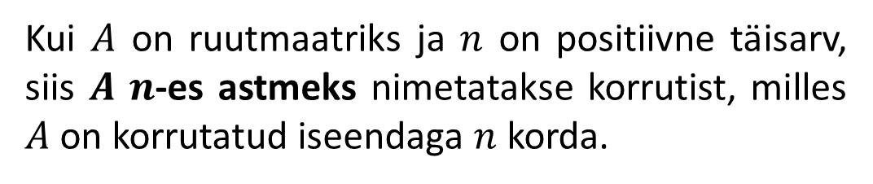
Tund 10
Definitsioon
1. Maatriksi aste
Kui $A$ on ruutmaatriks ja $n$ on positiivne täisarv, siis $A$ $n$-es astmeks nimetatakse korrutist, milles $A$ on korrutatud iseendaga $n$ korda.
$$A^{n}=A ∙A ∙⋯∙A$$
$n$ tegurit
2. Maatriksi muud omadused ja seosed
Harjuta!

Slide 3


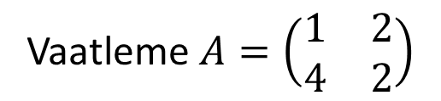
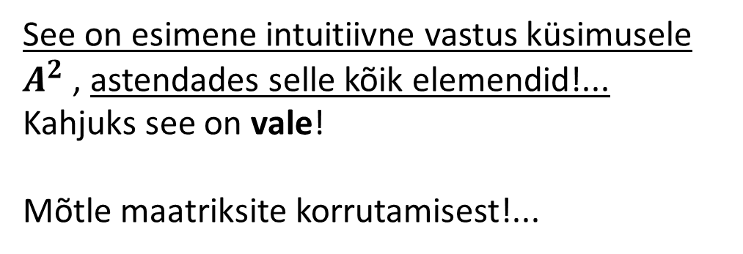


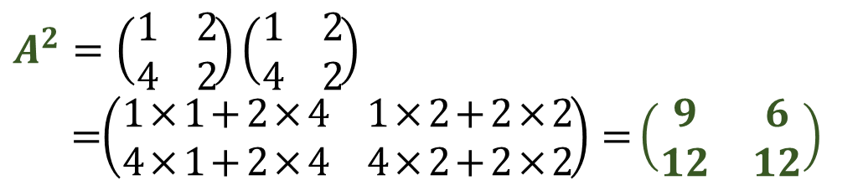

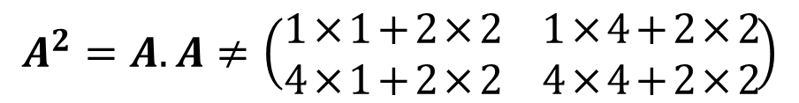
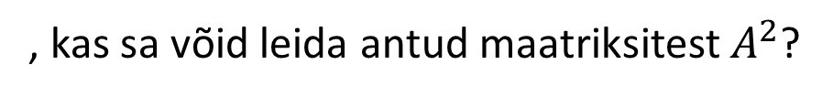

Tund 10
Definitsioon
1. Maatriksi aste
Kui $A$ on ruutmaatriks ja $n$ on positiivne täisarv, siis $A$ $n$-es astmeks nimetatakse korrutist, milles $A$ on korrutatud iseendaga $n$ korda.
$$A^{n}=A ∙A ∙⋯∙A$$
$n$ tegurit
2. Maatriksi muud omadused ja seosed
Näted
Vaatleme $A=\left(\begin{matrix}1 & 2 \\ 4 & 2\end{matrix}\right)$
, kas sa võid leida antud maatriksitest $A^{2}$?
(Arvuta natuke enne, kui “proovid õnne”! Vali KLIKiga!)
$\left(\begin{matrix}1 & 4 \\ 16 & 4\end{matrix}\right)$
UPS! ... Maatriksi korrutamine pole õige!…
Võib-olla said valesti aru…. ja korrutasid ridu ridadega… vaata oma töö üle!
Harjuta!
TUBLI TÖÖ! Maatriksite korrutamise abil!...
(read x veerud)
See on esimene intuitiivne vastus küsimusele $A^{2}$ , astendades selle kõik elemendid!...
Kahjuks see on vale!
Mõtle maatriksite korrutamisest!...
$\left(\begin{matrix}9 & 6 \\ 12 & 12\end{matrix}\right)$
$$A^{2}=\left(\begin{matrix}1 & 2 \\ 4 & 2\end{matrix}\right)\left(\begin{matrix}1 & 2 \\ 4 & 2\end{matrix}\right)$$
$=$ $\left(\begin{matrix}1×1+2×4 & 1×2+2×2 \\ 4×1+2×4 & 4×2+2×2\end{matrix}\right)=\left(\begin{matrix}9 & 6 \\ 12 & 12\end{matrix}\right)$
$$A^{2}=A∙A$$
$$A^{2} ≠\left(\begin{matrix}1^{2} & 2^{2} \\ 4^{2} & 2^{2}\end{matrix}\right)$$
$$A^{2}=A. A≠\left(\begin{matrix}1×1+2×2 & 1×4+2×2 \\ 4×1+2×2 & 4×4+2×2\end{matrix}\right)$$
$\left(\begin{matrix}5 & 8 \\ 8 & 20\end{matrix}\right)$

Slide 4




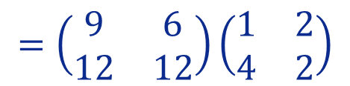

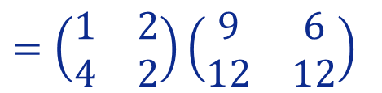



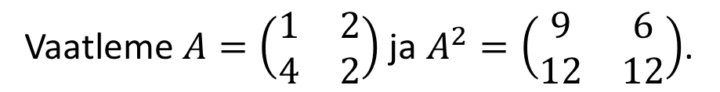


Tund 10
Definitsioon
1. Maatriksi aste
Kui $A$ on ruutmaatriks ja $n$ on positiivne täisarv, siis $A$ $n$-es astmeks nimetatakse korrutist, milles $A$ on korrutatud iseendaga $n$ korda.
$$A^{n}=A ∙A ∙⋯∙A$$
$n$ factors
2. Maatriksi muud omadused ja seosed
Näited
Vaatleme $A=\left(\begin{matrix}1 & 2 \\ 4 & 2\end{matrix}\right)$ ja $A^{2}=\left(\begin{matrix}9 & 6 \\ 12 & 12\end{matrix}\right)$.
Kuidas leida $A^{3}$? …
$$A^{3}=A ∙A∙ A$$
$=A ∙$ $A^{2}$
$=\left(\begin{matrix}1 & 2 \\ 4 & 2\end{matrix}\right)\left(\begin{matrix}9 & 6 \\ 12 & 12\end{matrix}\right)$
$$=\left(\begin{matrix}1×9+2×12 & 1×6+2×12 \\ 4×9+2×12 & 4×6+2×12\end{matrix}\right)$$
Harjuta!
assotsiatiivsus
Pane tähele, et assotsiatiivsust saab rakendada teises järjekorras:
$=\left(\begin{matrix}33 & 30 \\ 60 & 48\end{matrix}\right)$
Aga… tulemus on täpselt sama!
assotsiaatiivsus
$$=\left(\begin{matrix}9 & 6 \\ 12 & 12\end{matrix}\right)\left(\begin{matrix}1 & 2 \\ 4 & 2\end{matrix}\right)$$
$$A^{3}=A ∙A ∙A$$
$$=A^{2} ∙A$$
$$=\left(\begin{matrix}9×1+6×4 & 9×2+6×12 \\ 12×1+12×4 & 12×2+12×2\end{matrix}\right)$$

Slide 5

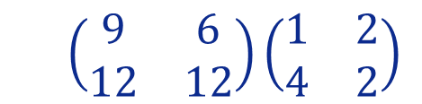

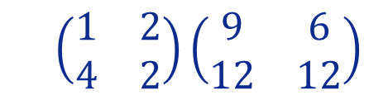

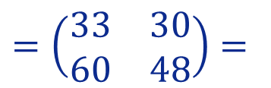
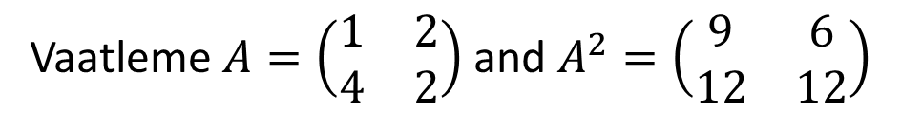

Tund 10
Definitsioon
1. Maatriksi aste
Kui $A$ on ruutmaatriks ja $n$ on positiivne täisarv, siis $A$ $n$-es astmeks nimetatakse korrutist, milles $A$ on korrutatud iseendaga $n$ korda.
$$A^{n}=A ∙A ∙⋯∙A$$
$n$ tegurit
2. Maatriksi muud omadused ja seosed
Jäta meelde
selle näite abil:
Näited
Vaatleme $A=\left(\begin{matrix}1 & 2 \\ 4 & 2\end{matrix}\right)$ and $A^{2}=\left(\begin{matrix}9 & 6 \\ 12 & 12\end{matrix}\right)$
. Kuidas leida $A^{3}$? …
$A$ iga aste on kommutatiivne $A$-ga! See tähendab: $A^{n}A=AA^{n}$
$$A^{3}=A ∙A∙ A$$
$$=A ∙ A^{2}$$
$=\left(\begin{matrix}1 & 2 \\ 4 & 2\end{matrix}\right)\left(\begin{matrix}9 & 6 \\ 12 & 12\end{matrix}\right)$
$$=\left(\begin{matrix}1×9+2×12 & 1×6+2×12 \\ 4×9+2×12 & 4×6+2×12\end{matrix}\right)$$
Harjuta!
assotsiatiivsus
Pange tähele, et assotsiatiivsust saab rakendada teises järjekorras::
$=\left(\begin{matrix}33 & 30 \\ 60 & 48\end{matrix}\right)=$
Aga… tulemus on täpselt sama!
assotsiatiivsus
$$=\left(\begin{matrix}9 & 6 \\ 12 & 12\end{matrix}\right)\left(\begin{matrix}1 & 2 \\ 4 & 2\end{matrix}\right)$$
$$A^{3}=A ∙A ∙A$$
$$=A^{2} ∙A$$
$$=\left(\begin{matrix}9×1+6×4 & 9×2+6×12 \\ 12×1+12×4 & 12×2+12×2\end{matrix}\right)$$

Slide 6
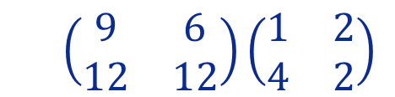
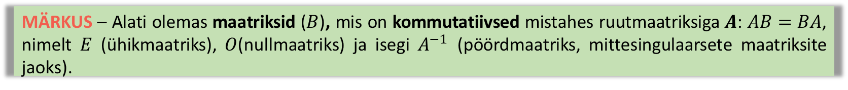
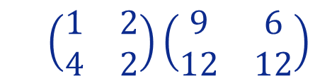
Tund 10
Definitsioon
1. Maatriksi aste
Kui $A$ on ruutmaatriks ja $n$ on positiivne täisarv, siis $A$ $n$-es astmeks nimetatakse korrutist, milles $A$ on korrutatud iseendaga $n$ korda.
$$A^{n}=A ∙A ∙⋯∙A$$
$n$ tegurit
2. Maatriksi muud omadused ja seosed
Jäta meelde
Selle näite abil:
$A$ iga aste on kommutatiivne $A$-ga! See tähendab: $A^{n}A=AA^{n}$
$=\left(\begin{matrix}1 & 2 \\ 4 & 2\end{matrix}\right)\left(\begin{matrix}9 & 6 \\ 12 & 12\end{matrix}\right)$
$$=\left(\begin{matrix}9 & 6 \\ 12 & 12\end{matrix}\right)\left(\begin{matrix}1 & 2 \\ 4 & 2\end{matrix}\right)$$
Harjuta!
$=\left(\begin{matrix}33 & 30 \\ 60 & 48\end{matrix}\right)=$
MÄRKUS – Alati olemas maatriksid ($B$), mis on kommutatiivsed mistahes ruutmaatriksiga $A$: $AB=BA$, nimelt $E$ (ühikmaatriks), $O$(nullmaatriks) ja isegi $A^{−1}$ (pöördmaatriks, mittesingulaarsete maatriksite jaoks).

Slide 7

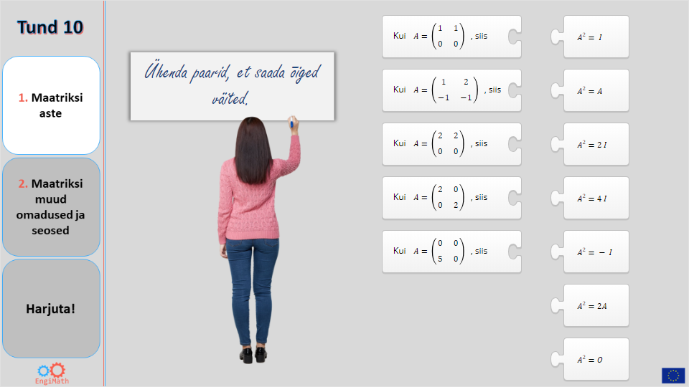
Tund 10
Quiz
1. Maatriksi aste
Click the Quiz button to edit this object
2. Maatriksi muud omadused ja seosed
Harjuta!

Slide 8

Tund 10
Maatriksite teoorias on mitu “omapärast omadust”.
Mõned neist on spetsiifilised (nt tehted transponeerimisel) ja mitmed teised tulenevad peamiselt sellest, et maatriksite korrutamine ei ole kommutatiivne!
1. Maatriksi aste
2. Maatriksi muud omadused ja seosed
Harjuta!

Slide 9
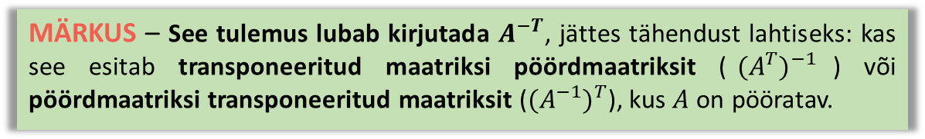
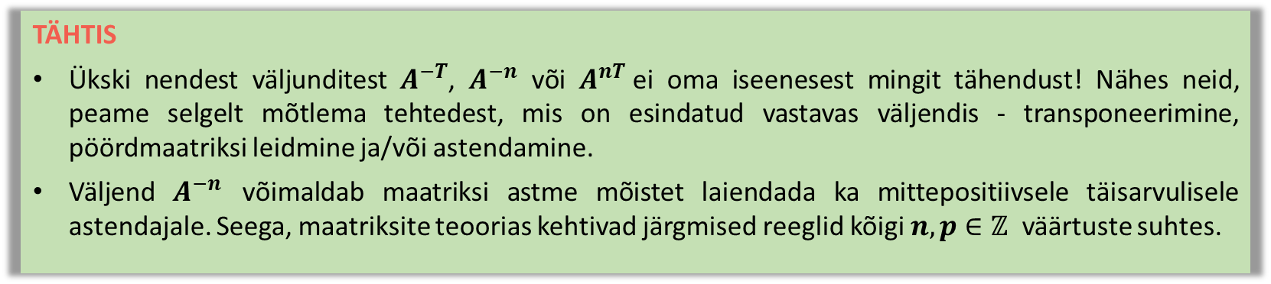

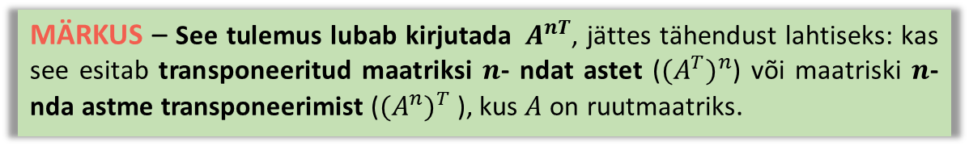

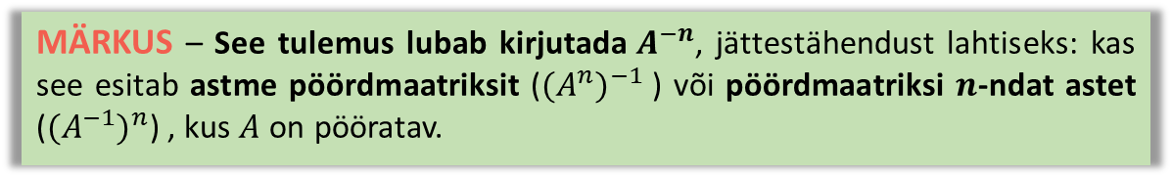

Tund 10
Maatriksite teoorias on mitu “omapärast omadust”.
Mõned neist on spetsiifilised (nt tehted transponeerimisel) ja mitmed teised tulenevad peamiselt sellest, et maatriksite korrutamine ei ole kommutatiivne!
1. Maatriksi aste
MÄRKUS – See tulemus lubab kirjutada $A^{−T}$, jättes tähendust lahtiseks: kas see esitab transponeeritud maatriksi pöördmaatriksit (${(A^{T})}^{−1}$) või pöördmaatriksi transponeeritud maatriksit (${(A^{−1})}^{T}$), kus $A$ on pööratav.
$${(A^{−1})}^{T}={(A^{T})}^{−1}$$
MÄRKUS – See tulemus lubab kirjutada$A^{−n}$, jättestähendust lahtiseks: kas see esitab astme pöördmaatriksit (${(A^{n})}^{−1}$) või pöördmaatriksi $n$-ndat astet (${(A^{−1})}^{n}$) , kus $A$ on pööratav.
2. Other Matrix Propositions and Relations
$${(A^{−1})}^{n}={(A^{n})}^{−1}$$
MÄRKUS – See tulemus lubab kirjutada$A^{nT}$, jättes tähendust lahtiseks: kas see esitab transponeeritud maatriksi $n$- ndat astet (${(A^{T})}^{n}$) või maatriski $n$- nda astme transponeerimist (${(A^{n})}^{T}$), kus $A$on ruutmaatriks.
$${(A^{T})}^{n}={(A^{n})}^{T}$$
Harjuta!
TÄHTIS
Ükski nendest väljunditest $A^{−T}$, $A^{−n}$ või $A^{nT}$ei oma iseenesest mingit tähendust! Nähes neid, peame selgelt mõtlema tehtedest, mis on esindatud vastavas väljendis - transponeerimine, pöördmaatriksi leidmine ja/või astendamine.
Väljend $A^{−n}$ võimaldab maatriksi astme mõistet laiendada ka mittepositiivsele täisarvulisele astendajale. Seega, maatriksite teoorias kehtivad järgmised reeglid kõigi $n,p∈ℤ$ väärtuste suhtes.

Slide 10



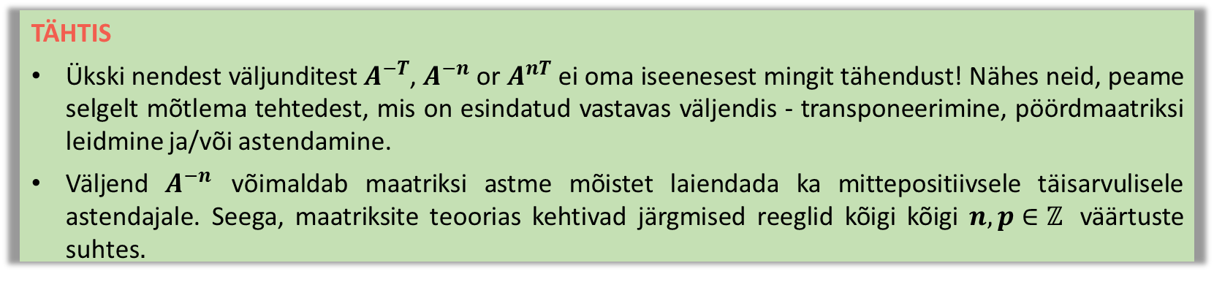

Tund 10
Maatriksite teoorias on mitu “omapärast omadust”.
Mõned neist on spetsiifilised (nt tehted transponeerimisel) ja mitmed teised tulenevad peamiselt sellest, et maatriksite korrutamine ei ole kommutatiivne!
1. Maatriksi aste
$${(A^{−1})}^{T}={(A^{T})}^{−1}$$
$${(A^{n})}^{p}=A^{n×p}$$
2. Maatriksi muud omadused ja seosed
$${(A^{−1})}^{n}={(A^{n})}^{−1}$$
$${A^{n}A}^{p}=A^{n+p}$$
$${(A^{T})}^{n}={(A^{n})}^{T}$$
$$A^{0}=I$$
Harjuta!
TÄHTIS
Ükski nendest väljunditest $A^{−T}$, $A^{−n}$ or $A^{nT}$ei oma iseenesest mingit tähendust! Nähes neid, peame selgelt mõtlema tehtedest, mis on esindatud vastavas väljendis - transponeerimine, pöördmaatriksi leidmine ja/või astendamine.
Väljend $A^{−n}$ võimaldab maatriksi astme mõistet laiendada ka mittepositiivsele täisarvulisele astendajale. Seega, maatriksite teoorias kehtivad järgmised reeglid kõigi kõigi $n,p∈ℤ$ väärtuste suhtes$.$

Slide 11
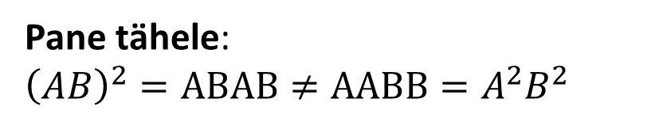

Tund 10
Maatriskite seosed - TÕENE või VÄÄR?...
1. Maatriksi aste
Iga kahe $(n×n)$ maatriksi $A$ ja $B$ korral on tõene, et …
$${\left(AB\right)}^{2}=A^{2}B^{2}$$
EI!
Pane tähele:
$${\left(AB\right)}^{2}=ABAB≠AABB=A^{2}B^{2}$$
2. Maatriksi muud omadused ja seosed
Maatriksite korrutamine ei ole kommutatiivne
Harjuta!

Slide 12
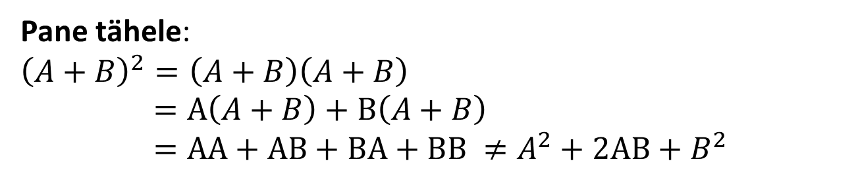


Tund 10
Maatriskite seosed - TÕENE või VÄÄR?...
1. Maatriksi aste
Iga kahe $(n×n)$ maatriksi $A$ ja $B$ korral on tõene, et …
$${\left(AB\right)}^{2}=A^{2}B^{2}$$
2. Maatriksi muud omadused ja seosed
$${\left(A+B\right)}^{2}=A^{2}{+2AB+B}^{2}$$
EI!
Pane tähele:
$${\left(A+B\right)}^{2}=\left(A+B\right)\left(A+B\right)$$
$=A\left(A+B\right)+B\left(A+B\right)$
$=AA+AB+BA+BB ≠A^{2}+2AB+B^{2}$
Harjuta!
Maatriksite korrutamine ei ole kommutatiivne
Ei saa liita!

Slide 13
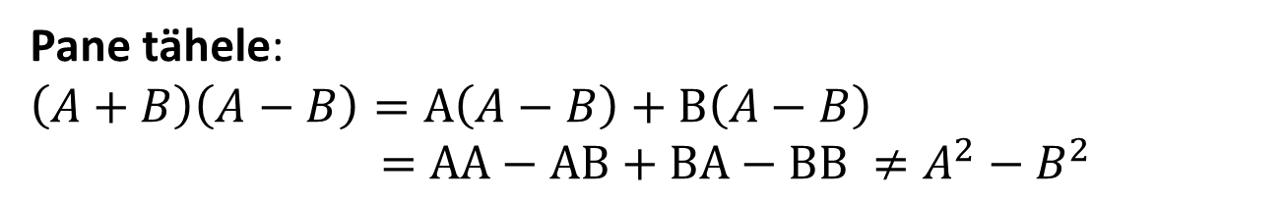


Tund 10
Maatriskite seosed - TÕENE või VÄÄR?...
1. Maatriksi aste
Iga kahe $(n×n)$ maatriksi $A$ ja $B$ korral on tõene, et …
$${\left(AB\right)}^{2}=A^{2}B^{2}$$
Jäta meelde!
Ole ETTEVAATLIK maatriksite korrutamisega!!!!
EI OLE KOMMUTATIIVNE!
Levinud viga on “tähestiku järjekorra lõks”, ehk kirjutada näiteks YX asemele XY.
2. Maatriksi muud omadused ja seosed
$${\left(A+B\right)}^{2}=A^{2}{+2AB+B}^{2}$$
$$\left(A−B\right)\left(A+B\right)=A^{2}{−B}^{2}$$
EI!
Harjuta!
Pane tähele:
$$\left(A+B\right)\left(A−B\right)=A\left(A−B\right)+B\left(A−B\right)$$
$=AA−AB+BA−BB ≠A^{2}−B^{2}$
Maatriksite korrutamine ei ole kommutatiivne
Ei saa liita!

Slide 14


Tund 10
Nendele küsimustele vastamiseks võib vaja minna pliiatsi ja paberit!…
1. Maatriksi aste
2. Maatriksi muud omadused ja seosed
Harjuta!

Slide 15
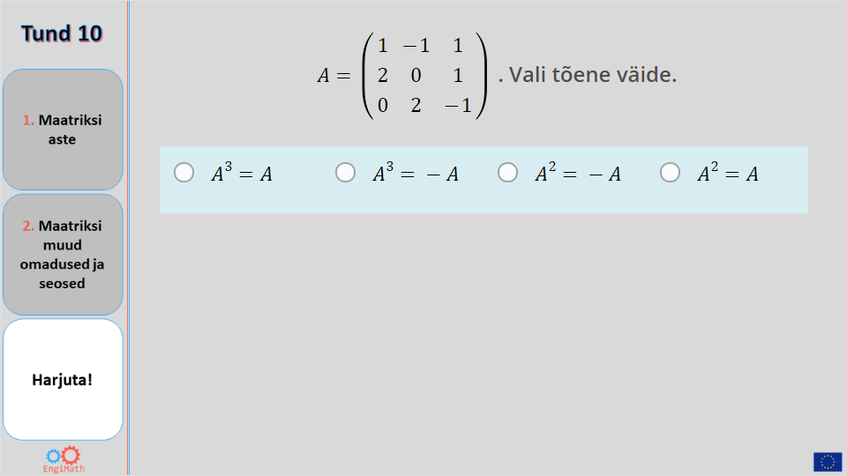
Tund 10
Quiz
1. Maatriksi aste
Click the Quiz button to edit this object
2. Maatriksi muud omadused ja seosed
Harjuta!

Slide 16


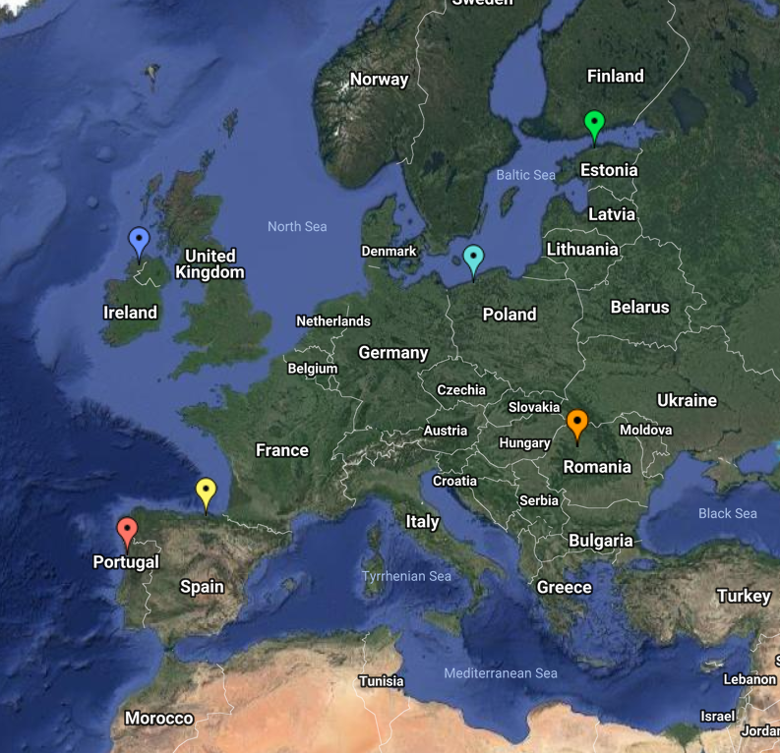
Tund 10 on läbi
Loodame, et Sulle meeldis!
1. Maatriksi aste
2. Maatriksi muud omadused ja seosed
Harjuta!
EngiMath MEESKONNALT

